Slide 1
LUYỆN TỪ VÀ CÂU

Slide 2
Cùng hát bài hát Bầu trời xanh và cho biết:
1. Những sự vật nào được nhắc đến trong bài hát?
2. Những sự vật đó có đặc điểm gì?

Slide 4
MỞ RỘNG VỐN TỪ VỀ THIÊN NHIÊN
CÂU NÊU ĐẶC ĐIỂM

Slide 5
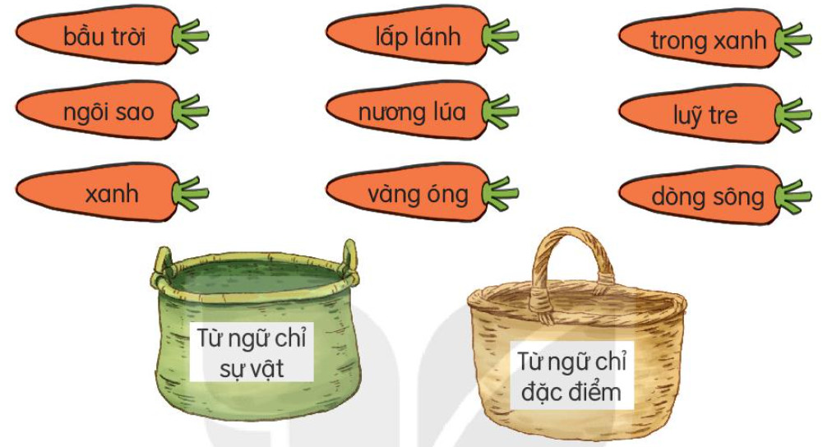
Bài 1. Xếp các từ ngữ dưới đây vào nhóm thích hợp.

Slide 7
Bài 2. Ghép các từ ngữ chỉ đặc điểm với các từ ngữ chỉ sự vật ở bài tập 1 để tạo 3 câu
M:
Bầu trời trong xanh.
Ngôi sao lấp lánh.
Nương lúa vàng óng.
Lũy tre xanh.

Slide 8
Bầu trời trong xanh.
Ngôi sao lấp lánh.
CÂU NÊU ĐẶC ĐIỂM
Nương lúa vàng óng.
Lũy tre xanh.
Câu nêu đặc điểm là câu dùng để nêu đặc điểm của người hoặc sự vật. Trong câu có từ chỉ đặc điểm và thường đứng sau từ chỉ sự vật.

Slide 9
Bài 3. Hỏi – đáp về đặc điểm của các sự vật ngôi sao, nương lúa, dòng sông, bầu trời.
M: - Bầu trời thế nào?
- Bầu trời cao vời vợi.
cao vời vợi.
- Ngôi sao thế nào?
- Ngôi sao sáng lấp lánh.
- Nương lúa thế nào?
- Nương lúa xanh mơn mởn.
- Dòng sông thế nào?
- Dòng sông quanh co uốn khúc.

